Slide 1
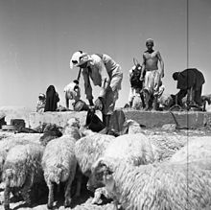
התנסות אסטרטגית ראשונה – זירה צפונית
The Northern Arena

Slide 2
תיאוריה – עיצוב – Design Theory
עיקרו של תהליך העיצוב:
בחינה ביקורתית ,פיתוח ידע והשתנות
תוצרו של תהליך העיצוב:
תפיסה למערכה / מערכות
העיצוב – שלב ראשון בתהליך הרחב
תכנון מתבסס על העיצוב ומייצר תוכנית
עיצוב מייצר תפיסה
Notes:
עשוי לדרוש יותר משקופית אחת

Slide 3
תכל'ס – מה השלבים? - Stages
הבניית תהליך החשיבה בהתאם להקשר
הגדרת היסט / פער הרלוונטיות
יצירת מסגרת אסטרטגית ראשונית
אתגור ביקורתי ויצירת אסטרטגיה מכוננת
פיתוח רעיון ותצורה למערכה / מערכת מבצעים – יצירת תפיסה
בדיקת תקפות התפיסה
Notes:
עשוי לדרוש יותר משקופית אחת

Slide 4
The Approaching Week
8/1-10/1 – יומיים סימולציה ראשונה על הזירה הצפונית
והצגתה במליאה
3/1 – הדרכות על ה'שחקנים' הרלוונטים בגזרה

Slide 5
שלבי התהליך – Main Stages
הבנייה – עיצוב תהליך הלמידה עצמו (לאור ההקשר האסטרטגי הייחודי)
שיקוף המערכת המתהווה והמורשת בחזית הצפונית
בניית מפה מושגית – זיקות ומתחים של המערכת
הגדרת פער הרלוונטיות (היסט):
מה פגום בתפיסה הנוכחית?
מה ההיסט בין התפיסה הנוכחית לתקפותה ביחס למצב החדש
מציאת ההזדמנויות והסיכונים (פוטנציאל)
מסגרת אסטרטגית ראשונית – קווים עקרוניים לאסטרטגיה
Notes:
עשוי לדרוש יותר משקופית אחת

Slide 6
מערכת נוכחית - מתהווה
מערכת עבר - מורשת
זיהוי פער רלוונטיות / היסט
מפה מושגית
זיהוי פוטנציאל (הזדמנויות וסיכונים)
מערכת עתידית - רצויה
עיקרי האסטרטגיה הראשונית

Slide 7
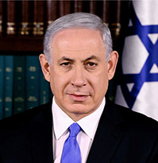
ההקשר האסטרטגי – Strategic Context
ההקשר האסטרטגי – המציאות הנוכחית בזירה הצפונית.
רוה"מ מנחה על הקמת צוות חשיבה לאומי שיבצע חקירה אסטרטגית בזירה הצפונית

Slide 8
הנחיית רוה"מ – PM Directive
מאז נפילת המטוס הרוסי ,אנחנו מתקשים לייצר דרגות חופש אסטרטגיות ואופרטיביות בזירה הסורית. התחלנו במבצע "מגן צפוני" ואנחנו לפני שנה מאתגרת. לאור המציאות כפי שאנו תופשים אותה כעת אני מבין: א. האיראנים נחושים להישאר בסוריה. ב. חימוש הצבא הסורי במערכות מתקדמות. ג. קפיצת מדרגה אפשרית ביכולות חיזבאללה לאור פרויקט הדיוק. ד. אפשרות למתקפה סורית + שותפים על מובלעת אידלייב בסוף החורף.
ה. ארצות הברית הודיעה על יציאה מסוריה.

Slide 10
הנחית רוה"מ – PM Directive
לאור ההתפתחויות הדרמטיות בזירה עלינו לבחון את האסטרטגיה שלנו לזירה הצפונית ולגבש אסטרטגיה שתאפשר לנו דרגות חופש פעולה מול האיומים המתהווים

Slide 11
מה נדרש מהצוות
שיתופיות
שיטתיות
תיעוד
התכנסות ללוחות הזמנים
מגוון נקודות מבט
אתגור והנגדה

Slide 12
שלב א' - חשיבה על התהליך
היום –
מהם גבולות המערכת שנחקור?
מי השחקנים הרלוונטיים ומה הזיקות ביניהם? (ראשיים ומשניים)
מה המתחים העיקריים?
מה המגמות והתופעות המסתמנות?
מהם האיומים העיקריים?
מה התפיסה הקיימת בהקשר הנדון? מהן הנחות היסוד? מה מגלמות התוכניות?
מאיזו נקודה בזמן נתחיל להבין את ההקשר המתהווה ("גנאלוגיה")?

Slide 13
שלב א' - חשיבה על התהליך
מה סדר תהליך החקירה הנכון?
מי הגורמים שנשתף בתהליך הלמידה?
מהם החומרים הנדרשים לשם תהליך הלמידה?
מהן שיטות הלמידה?
מה משך הזמן שיש לנו ללמידה?
מהן נקודות המבט שישרתו את תהליך הלמידה?
האם ישנם אנשים שדעתם חורגת מהמקובל?
מהם החסמים האפשריים שמונעים הבנה מערכתית של המציאות?

Slide 14
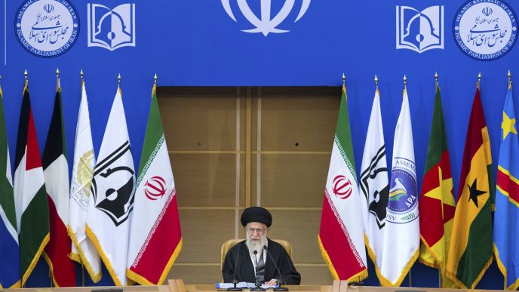
שלב ב' - המערכת המתהווה – Evolving system
יום ג'
מנפילת המטוס הרוסי ועד היום
חלוקה ל-3 קבוצות לפי הפירוט הבא:
מערכת יריבה (ציר שיעי - איראן, חיזבאללה, המשטר הסורי וכו') –, סמואל, לוף, ענבל
מערכת בינלאומית (רוסיה, ארה"ב, תורכיה, סוניות מתונות וכו') – Klaus, Pat, Raju
ישראל – מדנס, קובי, גיא לוי, אייל

Slide 15
שלב ב' - שאלות מרכזיות
אינטרסים בסדר חשיבות
שחקנים זיקות ומתחים
הגיון מערכתי מוביל ומגמות
מקורות עוצמה וחולשה ומרכזי כובד
תכלית , מטרות ויעדים
כיצד ניתן להשפיע על המערכת

Slide 16
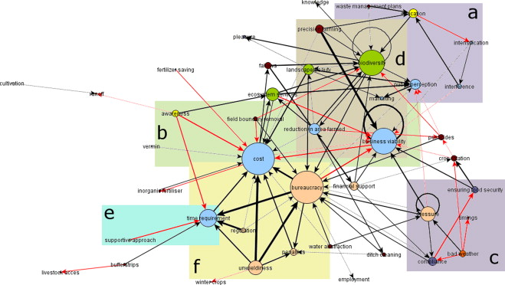
שלב ב' - המערכת המתהווה – Evolving system
התוצר הנדרש –
יצירת מפה קוגניטיבית – נאחד בערב את שלושתן
לגבי כל אחת מהקבוצות –
מגמות ותופעות מרכזיות
מתחים מרכזיים
אינטרסים

Slide 17
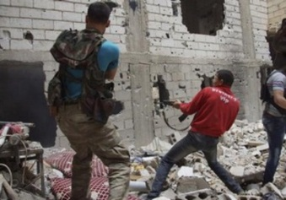
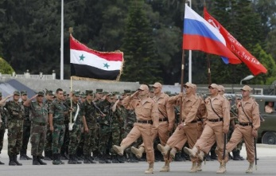
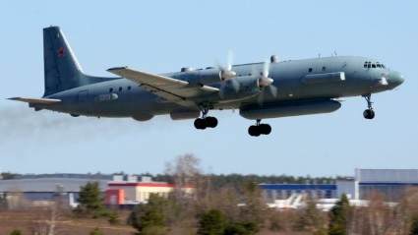
שלב ג' –מערכת המורשת – History Research
יום ד' בוקר
עד נפילת המטוס הרוסי
הבנת התהליכים לאורך ציר הזמן – חומרי הקריאה
מערכת יריבה
מערכת בינלאומית
ישראל
התוצר –
ריכוז ההתפתחויות לאורך ציר הזמן
מסקנות מתהליך הגנאולוגיה
זיהוי נקודת הזמן בה אירע ההיסט

Slide 18
שלב ד' - פער הרלוונטיות (ההיסט) – Offset
יום ד' אחה"צ
שיטת עבודה: חלוקה לשתי קבוצות / דיון צוותי
שאלות מרכזיות:
האם התפיסה הקיימת מתאימה למצב הנוכחי?
אם לא – מה מקור הפער (מה מקור "אי הנוחות" או "המבוכה")? האם הנחות היסוד שלנו עדיין רלוונטיות?
האם הארגון הקיים מתאים למצב הנוכחי? מה האילוצים המגבילים את הארגון הקיים מלתפקד היטב במצב הנוכחי?
תוצר נדרש:
הגדרת ההיסט באופן קצר ותמציתי ככל הניתן – שעתיים!!
בזמן ש..., הרי ש...

Slide 19
שלב ה' - זיהוי הפוטנציאל - Potential
שיטת עבודה:
שתי קבוצות –
פוטנציאל חיובי (הזדמנויות)
פוטנציאל שלילי (סיכונים)
הפוטנציאל (הזדמנויות וסיכונים)- מכלול האפשרויות החיוביות והשליליות הטמונות במערכת המתהווה כעת, אשר רצוי יהיה לפעול כדי להשפיע עליהם לטובתנו ליצירת המערכת העתידית הרצויה.
הפוטנציאל יכול להיות גם חיובי- כזה שפיתוחו/מיצויו יקדם אותנו אל המצב העתידי הרצוי, וגם שלילי- כזה שיכול לפעול נגד ההתקדמות למצב רצוי.
תוצר נדרש:
הגדרת הפוטנציאל במלל (כולל חיובי /שלילי)
סימונו סכמטית על גבי המפה הקוגניטיבית

Slide 20
שלב ו' – אסטרטגיה ראשונית – preliminary Strategy
יום ה' בוקר –
שיטת עבודה:
ניסוח האסטרטגיה הראשונית
משפט קצר ותמציתי המכיל מקסימום היבטים הנובעים מההיסט ויובילו למיצוי הפוטנציאל

Slide 21
חמישה שקפים: 1. הצגת ההיסט 2. מפה קוגניטיבית 3. הגדרת פוטנציאל ואסטרטגיה ראשונית 4. תובנות מתהליך העבודה בצוות
תוצר סופי

Slide 22
לו"ז
9,10/1 -
היסט
פוטנציאל ואסטרטגיה ראשונית
8/1 –
מערכת מתהווה
מערכת מורשת
3/1 –
הבניה

